Slide 1

톡톡이(챗봇)
팀장 : 임정호 2017253058
팀원1 : 임은지 2019273095
팀원2 : 최정식 2017253003
팀원3 : 박경원 2016253035

Slide 2
목차
1.개발환경(Visual Studio2019,SynBotStudio,Unity) 다운로드 및 설정
2.SynBotStudio 실행 및 사용 방법
3.Unity 프로젝트 생성
4.Google Cloud TTS 및 Unity연동
5.Oculus LipSync를 통한 Unity객체의 입모양 제거
6.인간형 캐릭터(Akihabara)추가
7.도시 배경 추가

Slide 3
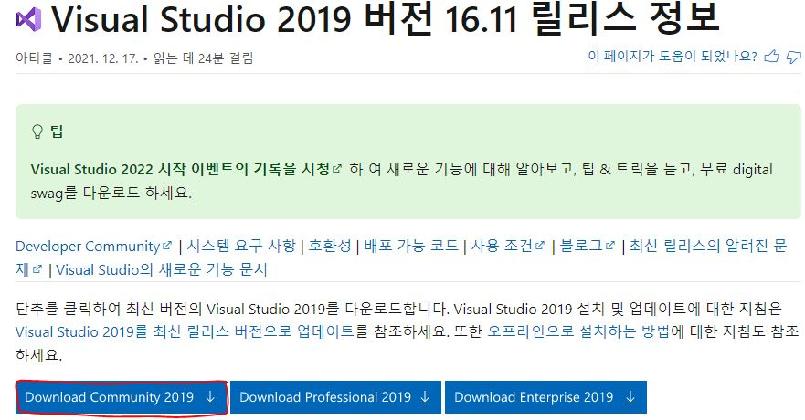
1-1개발환경(Visual Studio2019)
1.Visual Studio2019 Community 2019다운로드
https://docs.microsoft.com/ko-kr/visualstudio/releases/2019/release-notes

Slide 4
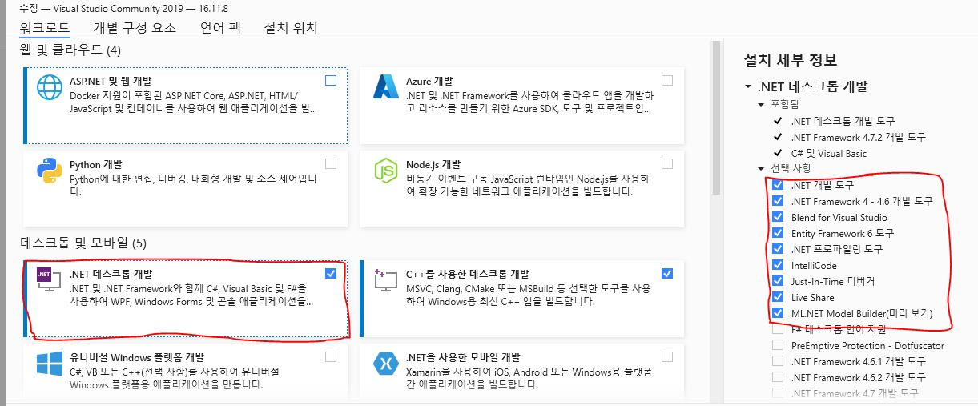
1-1개발환경(Visual Studio2019)
2.Visual Studio Installer에서 .NET 데스크톱 개발 체크

Slide 5
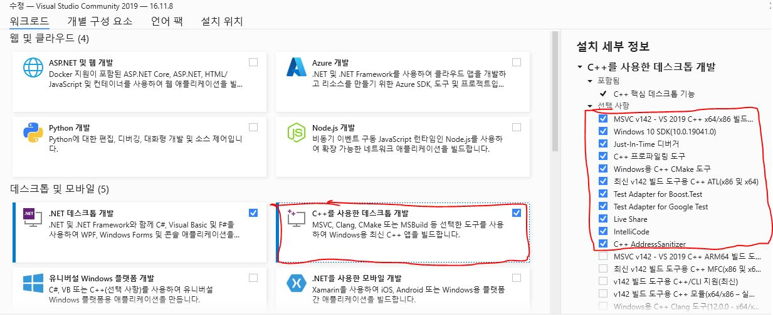
1-1개발환경(Visual Studio2019)
3. Visual Studio Installer에서 C++를 사용한 데스크톱 개발 체크

Slide 6
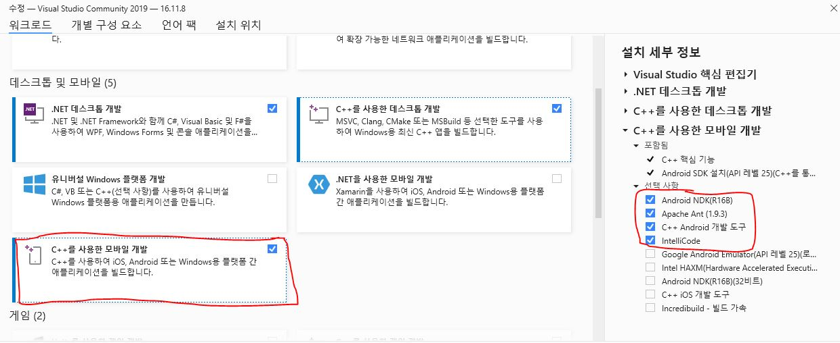
1-1개발환경(Visual Studio2019)
4. Visual Studio Installer에서 C++를 사용한 모바일 개발 체크

Slide 7
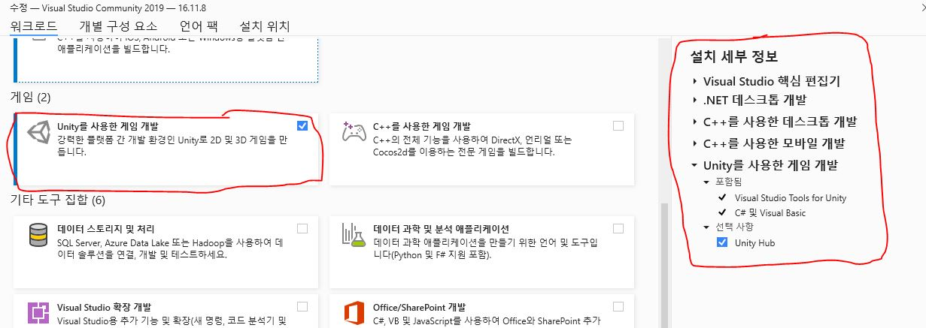
1-1개발환경(Visual Studio2019)
5. Visual Studio Installer에서 Unity를 사용한 게임 개발 체크 후
앞선 4가지 체크한 항목 다운로드 하기

Slide 8
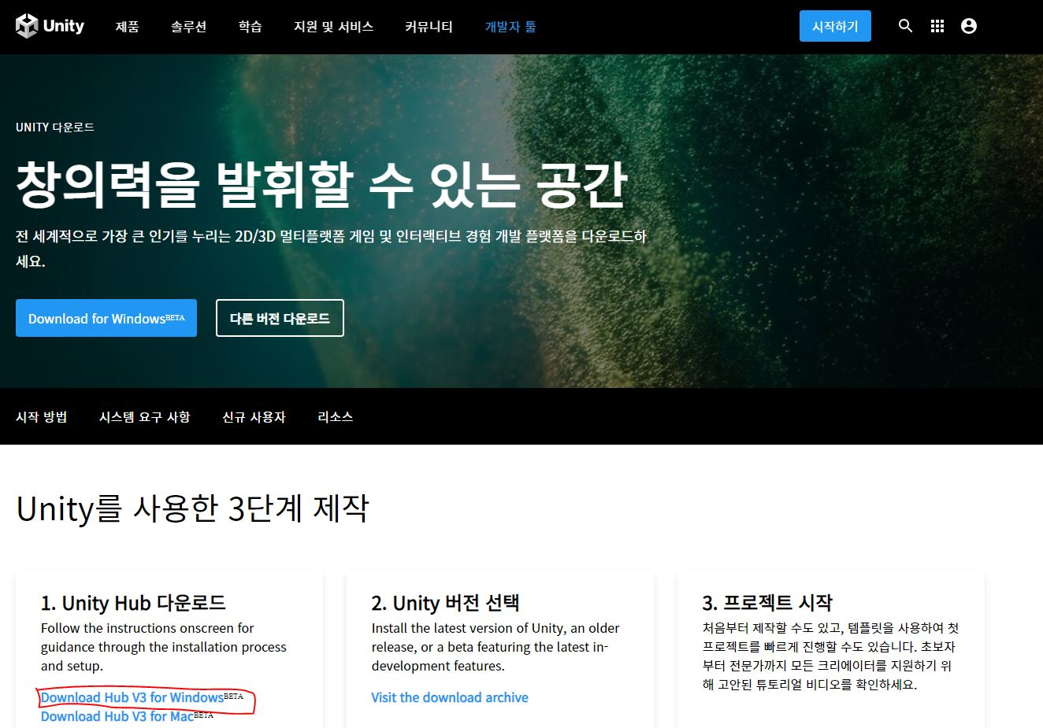
1-2 개발환경(Unity)
6.Uniyu Hub 설치
https://unity.com/kr/download

Slide 9
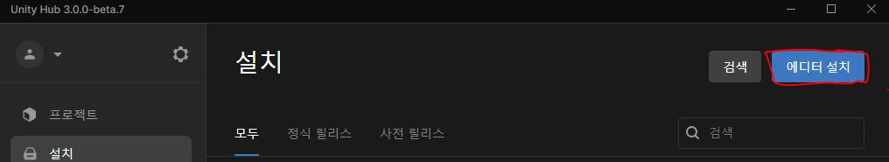
1-2 개발환경(Unity)
7.Uniyu Hub -> 설치 메뉴 -> 에디터 설치 클릭

Slide 10
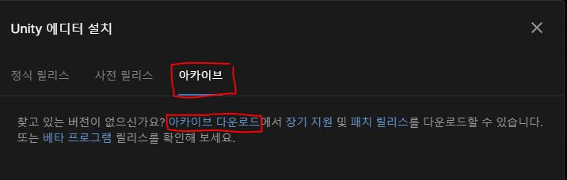
1-2 개발환경(Unity)
8.아카이브 메뉴 -> 아카이브 다운로드 클릭

Slide 11
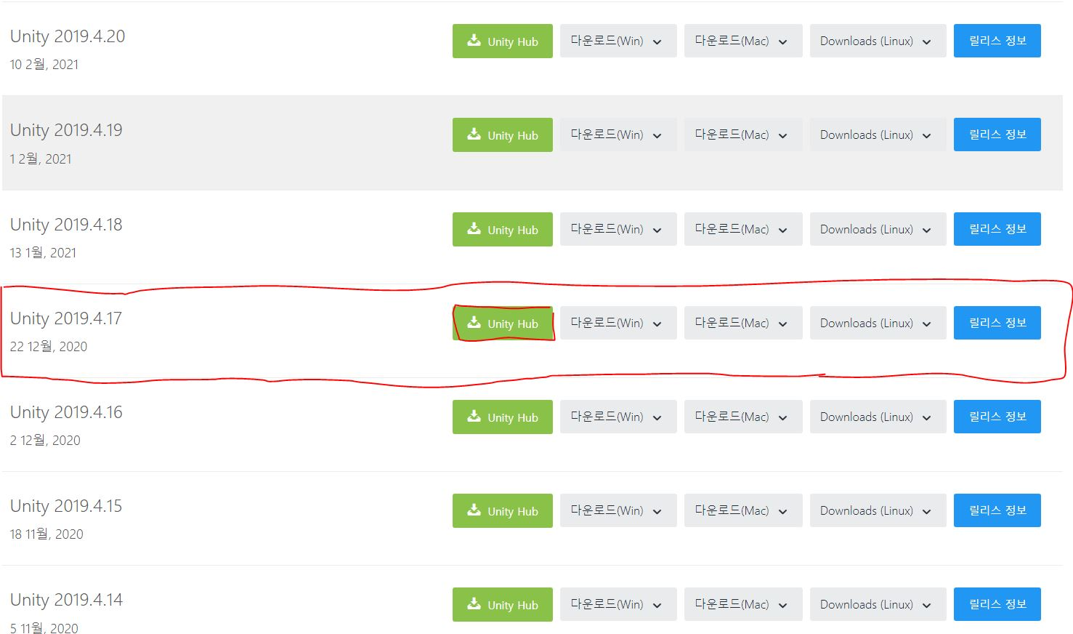
1-2 개발환경(Unity)
9.Uniyu Hub 2019.4.17 찾기 -> Unity Hub(초록색 버튼)클릭 후 다운로드 하기

Slide 12
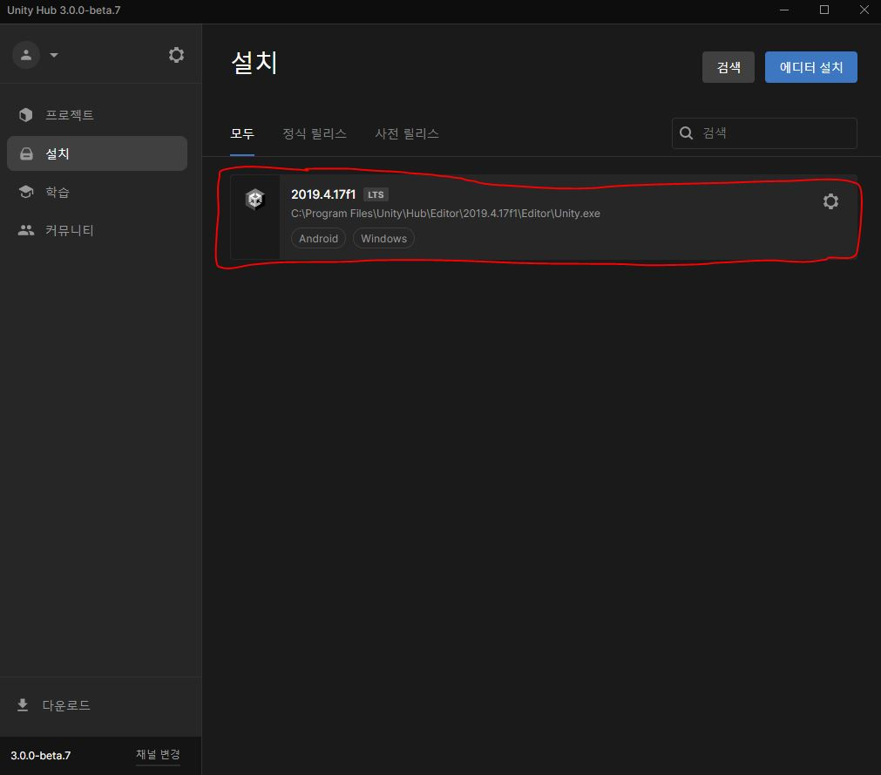
1-2 개발환경(Unity)
10. Unity 개발환경 설치 완료 모습

Slide 13
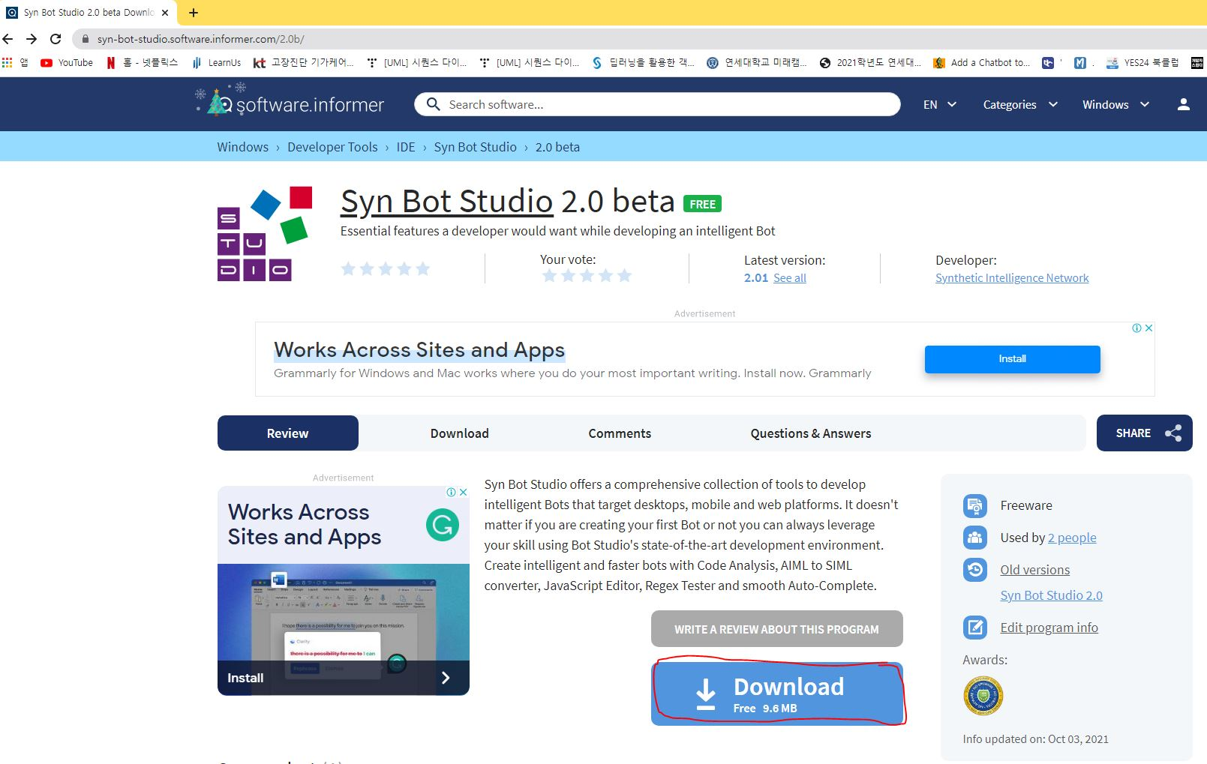
1-3 개발환경(SynBot Studio)
11. SynBotStudio 2.0 beta 버전 다운로드
https://syn-bot-studio.software.informer.com/2.0b/

Slide 14
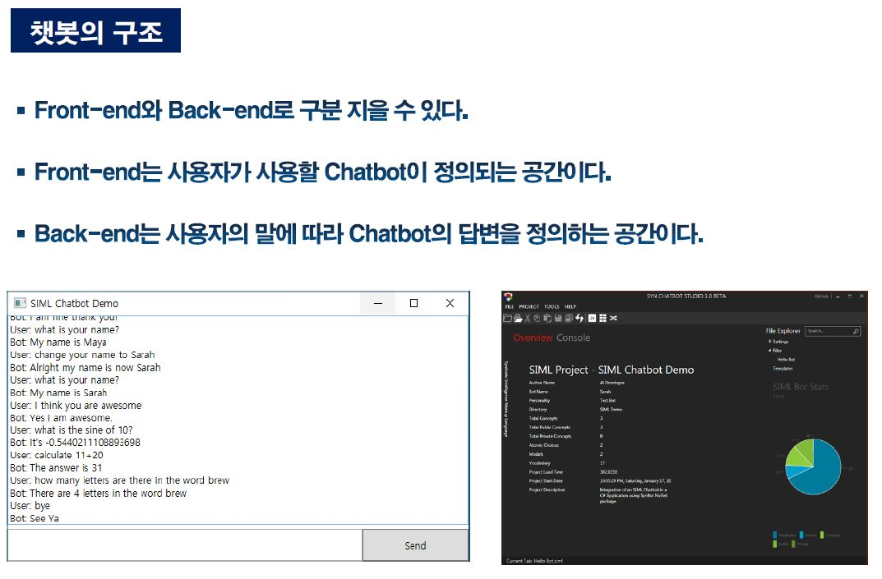
2.SynBotStudio 실행 및 사용 방법

Slide 15
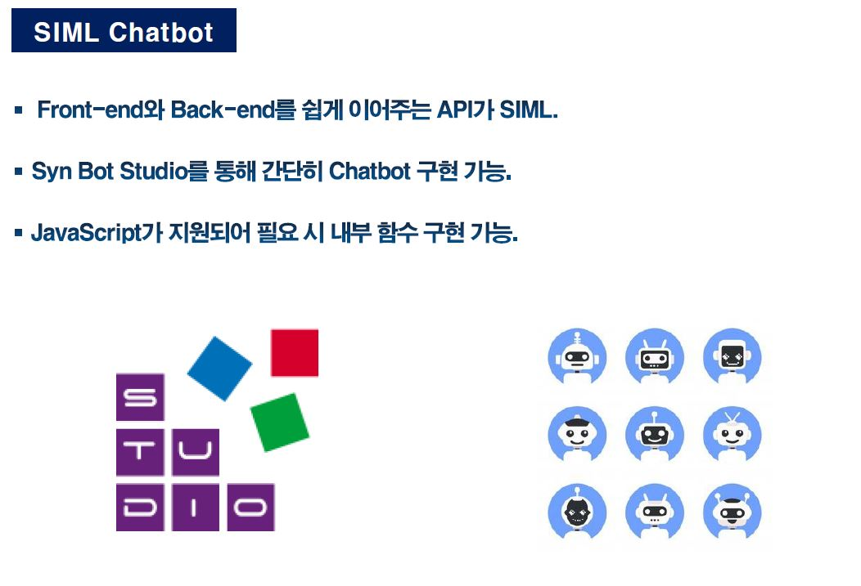
2.SynBotStudio 실행 및 사용 방법

Slide 16
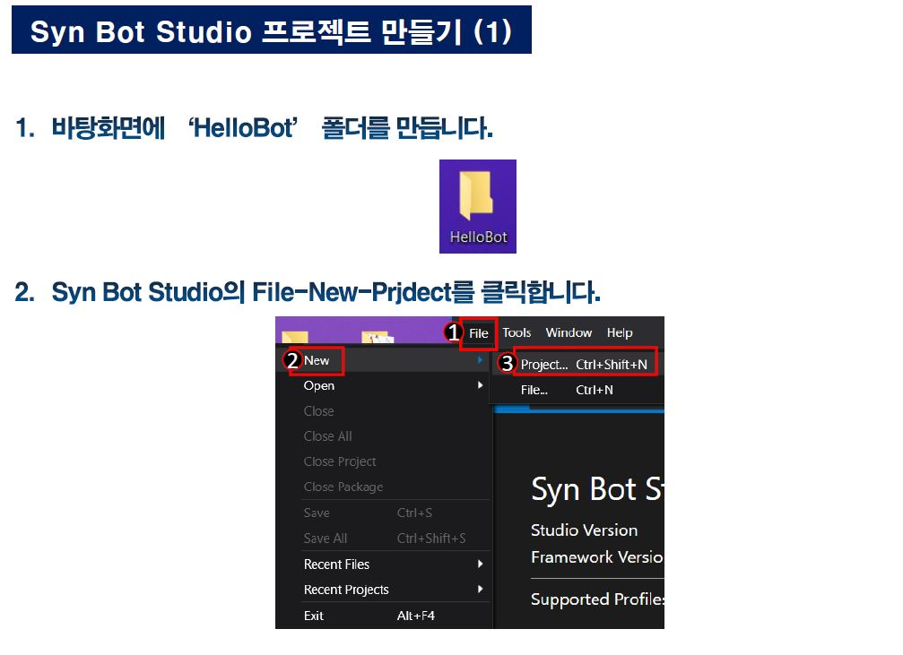
2.SynBotStudio 실행 및 사용 방법

Slide 17
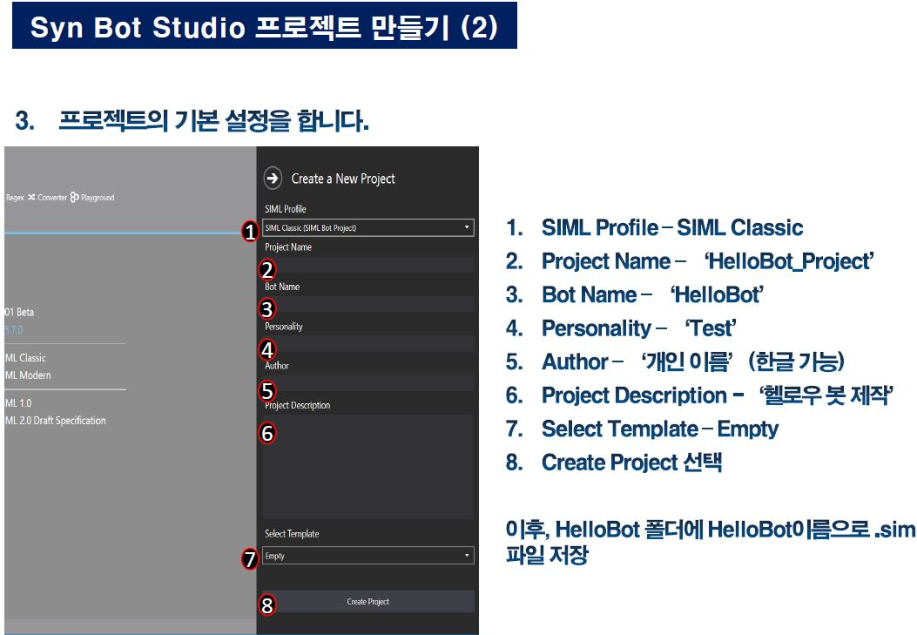
2.SynBotStudio 실행 및 사용 방법

Slide 18
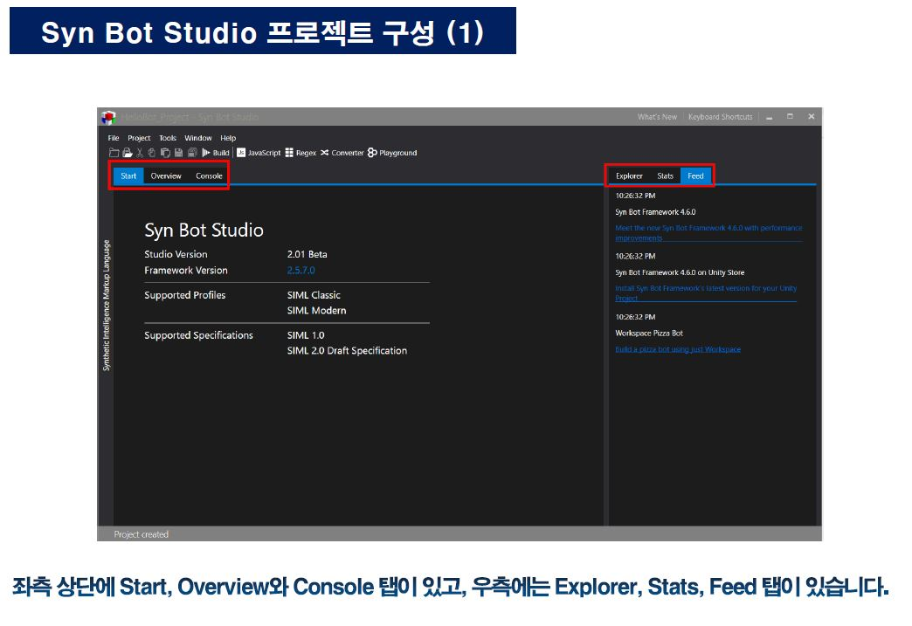
2.SynBotStudio 실행 및 사용 방법

Slide 19
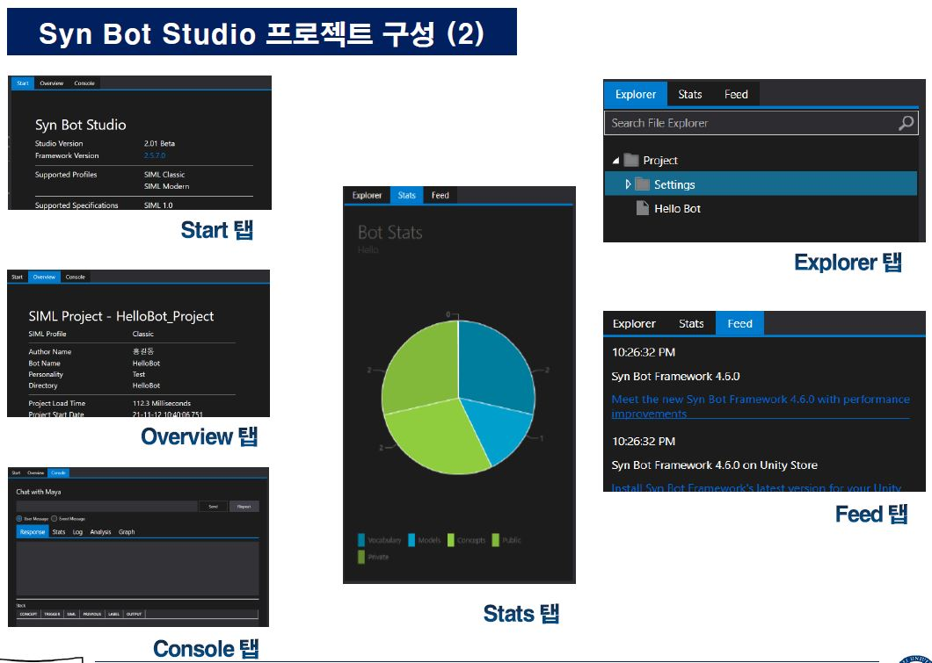
2.SynBotStudio 실행 및 사용 방법

Slide 20
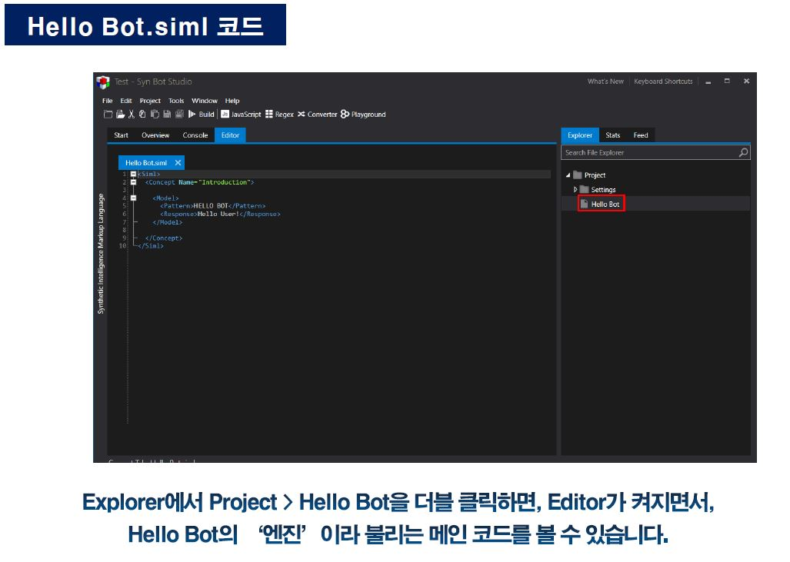
2.SynBotStudio 실행 및 사용 방법

Slide 21
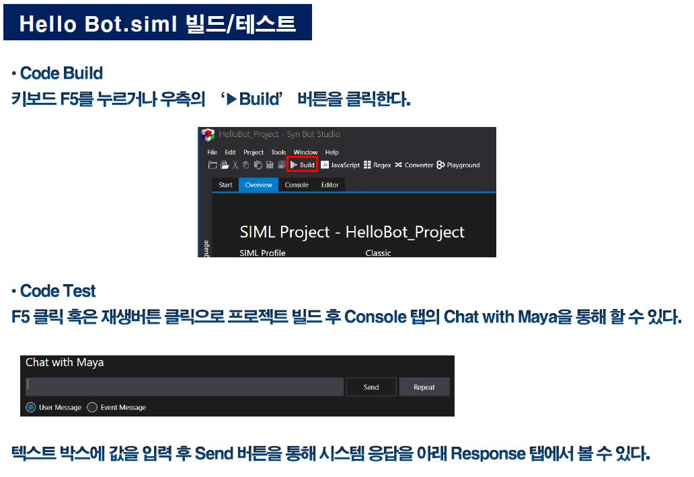
2.SynBotStudio 실행 및 사용 방법

Slide 22
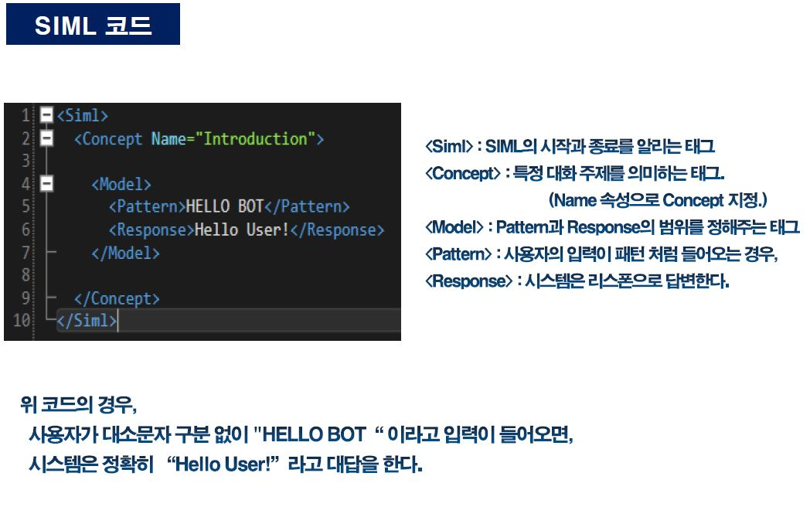
2.SynBotStudio 실행 및 사용 방법

Slide 23
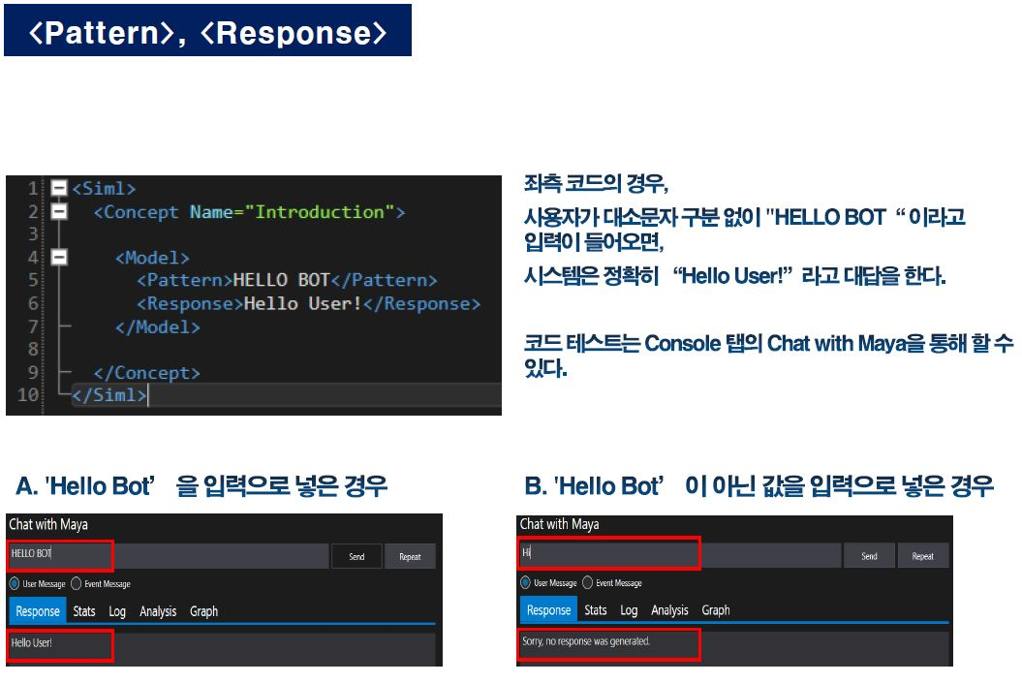
2.SynBotStudio 실행 및 사용 방법

Slide 24
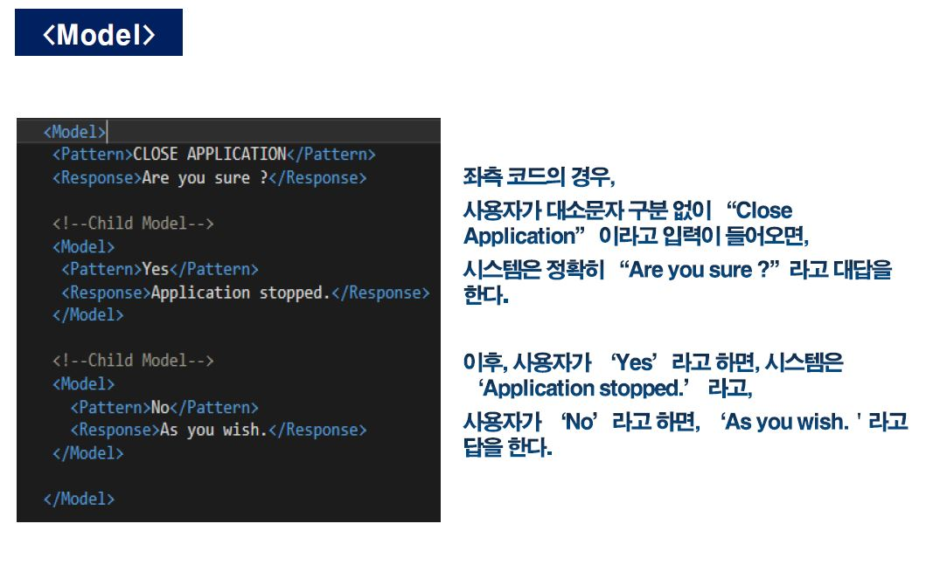
2.SynBotStudio 실행 및 사용 방법

Slide 25
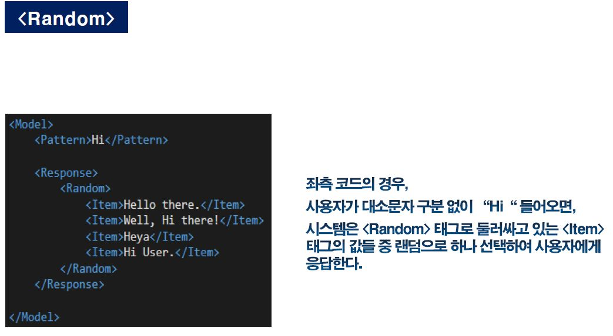
2.SynBotStudio 실행 및 사용 방법

Slide 26
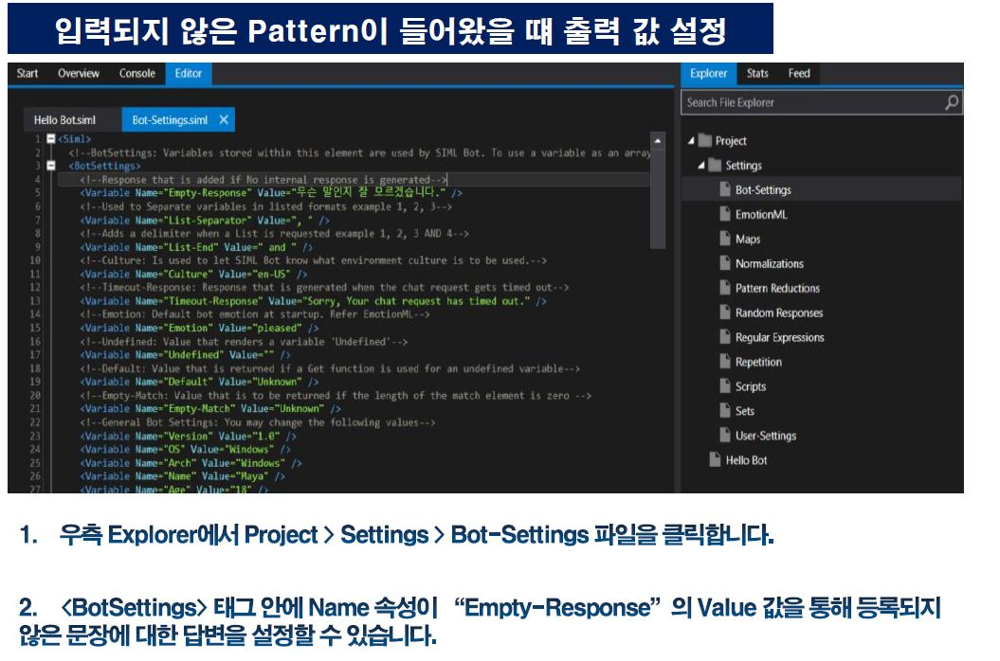
2.SynBotStudio 실행 및 사용 방법

Slide 27
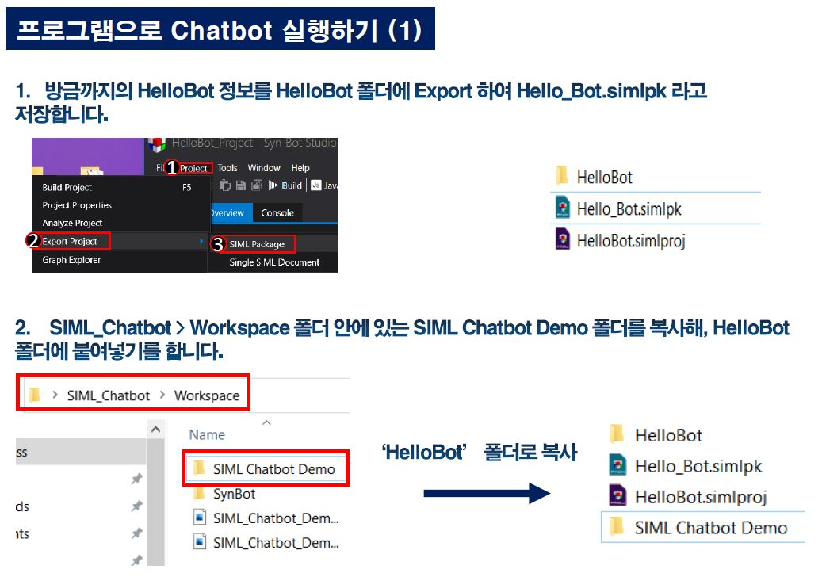
2.SynBotStudio 실행 및 사용 방법

Slide 28
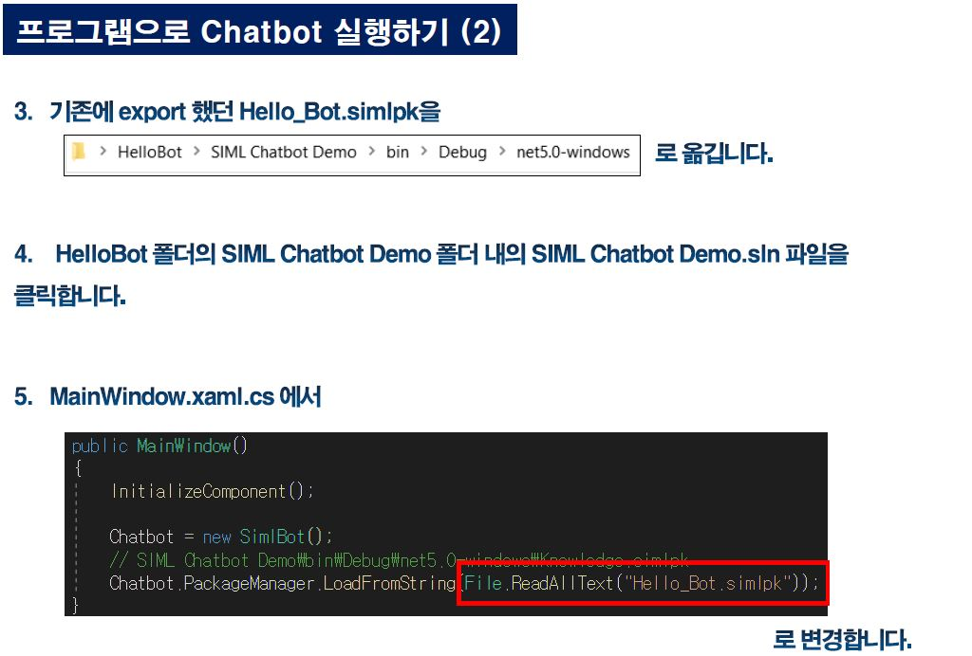
2.SynBotStudio 실행 및 사용 방법

Slide 29
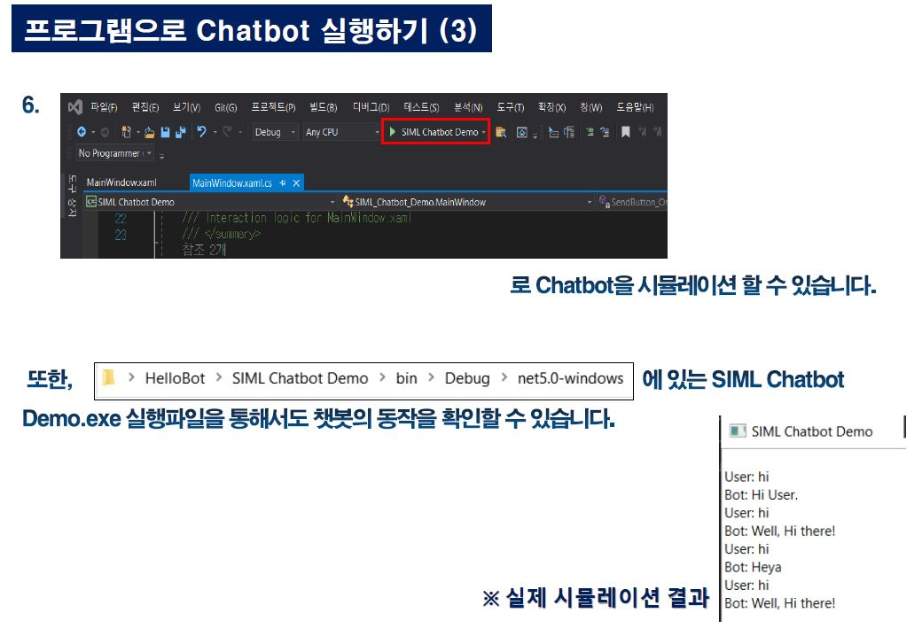
2.SynBotStudio 실행 및 사용 방법

Slide 30
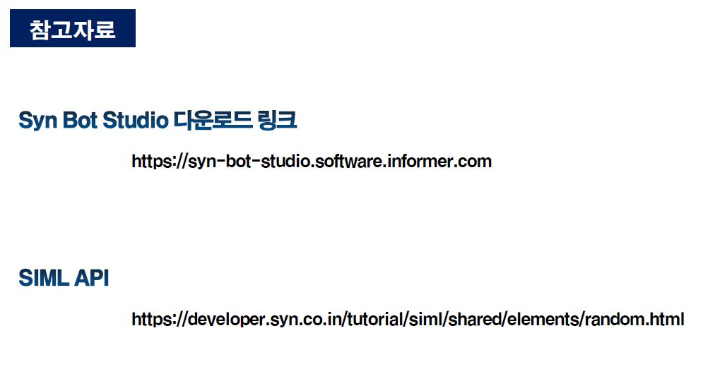
2.SynBotStudio 실행 및 사용 방법

Slide 31
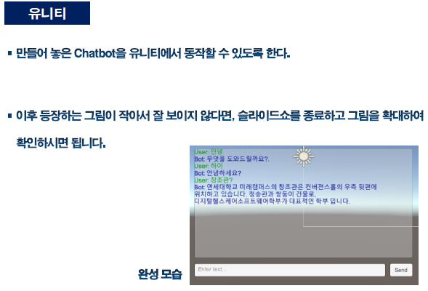
3.Unity 프로젝트 생성

Slide 32
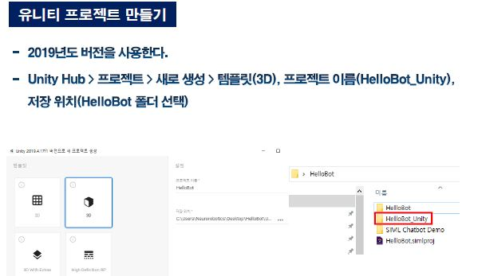
3.Unity 프로젝트 생성

Slide 33

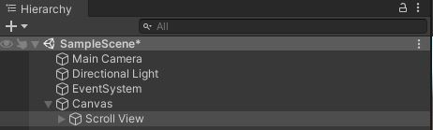
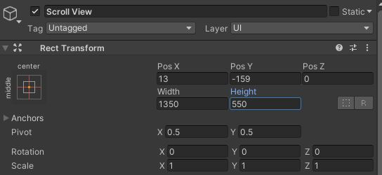
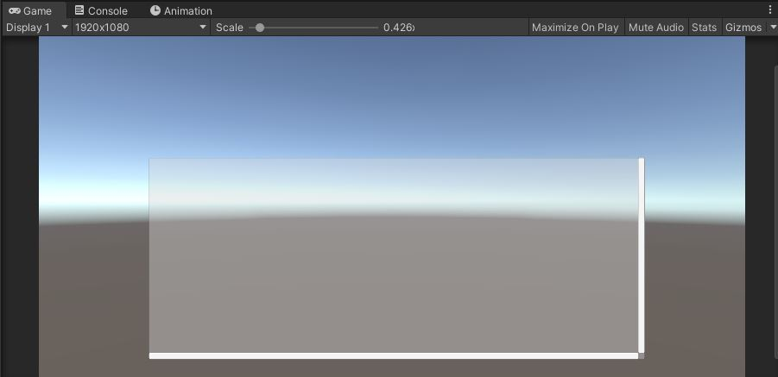
3.Unity 프로젝트 생성
1.UI > Canvas와 Scroll View 추가(Canvas에 Scroll View가 속하도록
2.Scroll View의 Inspector를 Pos X :13, Pos Y :-159, Width : 1350, Height : 550으로 설정

Slide 34
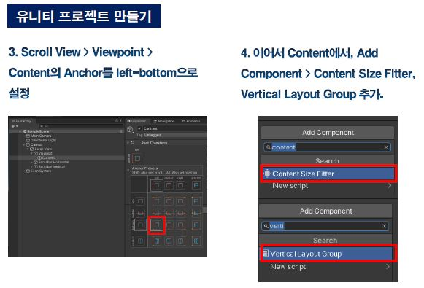
3.Unity 프로젝트 생성

Slide 35
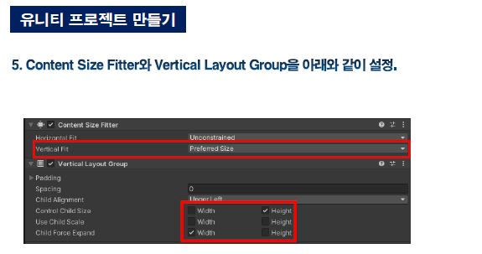
3.Unity 프로젝트 생성

Slide 36
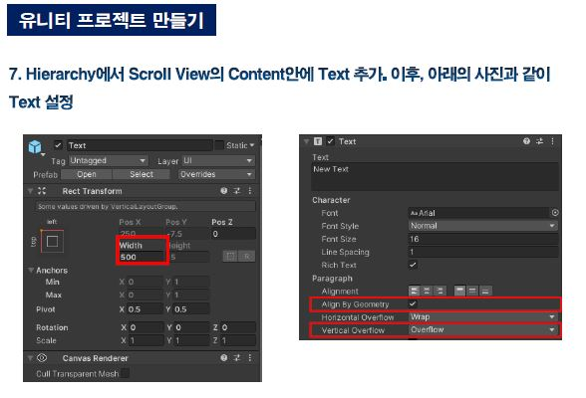
3.Unity 프로젝트 생성

Slide 37
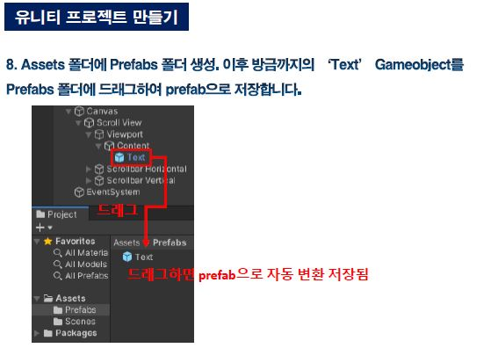
3.Unity 프로젝트 생성

Slide 38
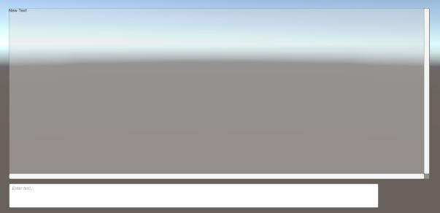
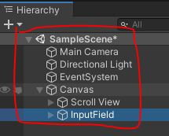
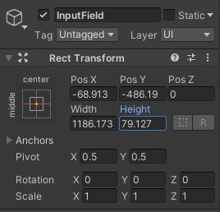
3.Unity 프로젝트 생성
9.Hierarchy에서 Canvas를 선택한 후 오른쪽 버튼을 클릭하여 UI> Input Field 추가.
이후 아래의 사진과 같이 설정

Slide 39
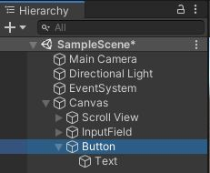
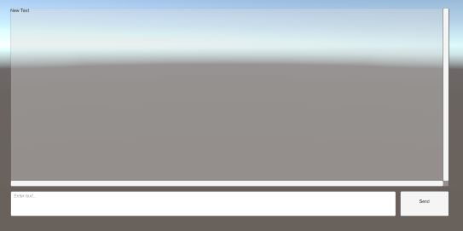
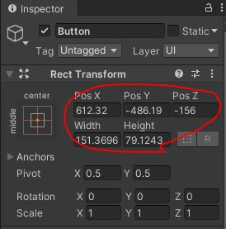
3.Unity 프로젝트 생성
10.Hierarchy에서 Canvas를 선택한 후 오른쪽 버튼을 클릭하여 UI> Button추가.
Button은 아래의 사진과 같이 설정하여 Button Text는 Send로 설정.

Slide 40
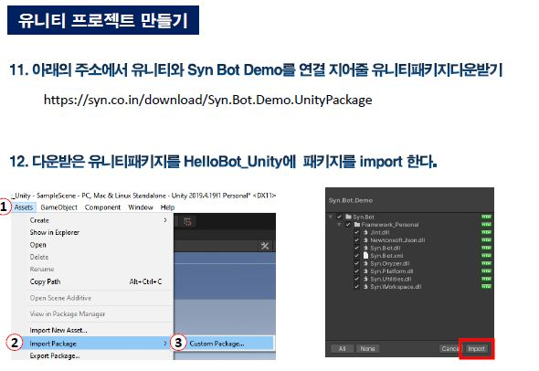
3.Unity 프로젝트 생성

Slide 41
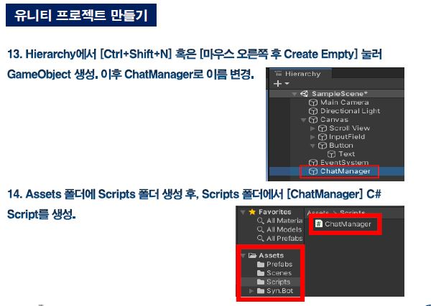
3.Unity 프로젝트 생성

Slide 42
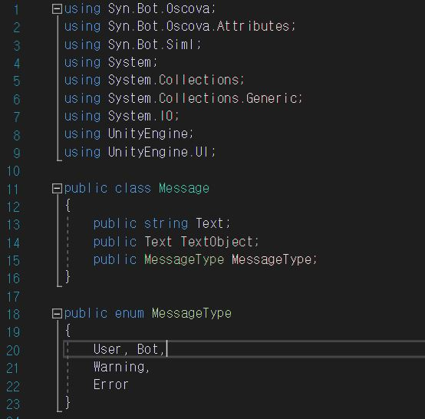
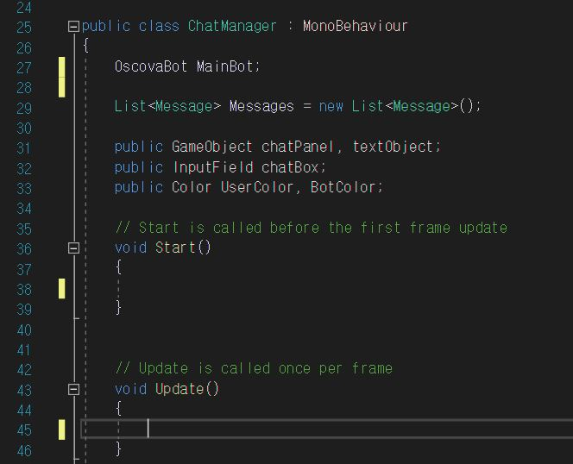
3.Unity 프로젝트 생성
14.스크립트를 아래와 같이 채웁니다.

Slide 43
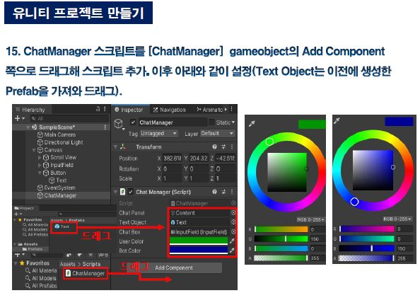
3.Unity 프로젝트 생성

Slide 44
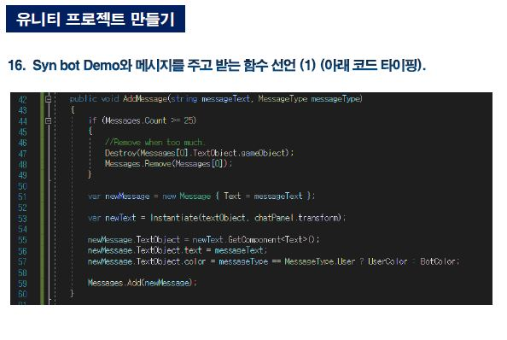
3.Unity 프로젝트 생성

Slide 45
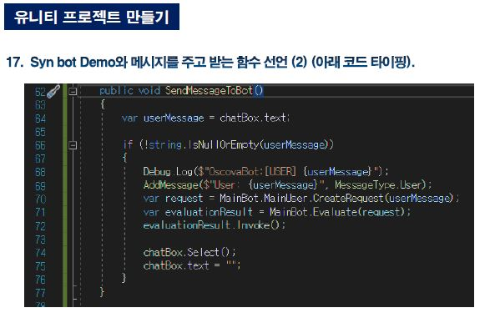
3.Unity 프로젝트 생성

Slide 46

3.Unity 프로젝트 생성

Slide 47

3.Unity 프로젝트 생성

Slide 48

3.Unity 프로젝트 생성

Slide 49

3.Unity 프로젝트 생성

Slide 50

3.Unity 프로젝트 생성

Slide 51

3.Unity 프로젝트 생성

Slide 52

3.Unity 프로젝트 생성

Slide 53

3.Unity 프로젝트 생성

Slide 54

3.Unity 프로젝트 생성

Slide 55

3.Unity 프로젝트 생성

Slide 56

4.Google Cloud TTS 및 Unity연동

Slide 57

4.Google Cloud TTS 및 Unity연동

Slide 58

4.Google Cloud TTS 및 Unity연동

Slide 59

4.Google Cloud TTS 및 Unity연동

Slide 60

4.Google Cloud TTS 및 Unity연동

Slide 61

4.Google Cloud TTS 및 Unity연동

Slide 62

4.Google Cloud TTS 및 Unity연동

Slide 63

4.Google Cloud TTS 및 Unity연동

Slide 64

4.Google Cloud TTS 및 Unity연동

Slide 65

4.Google Cloud TTS 및 Unity연동

Slide 66

4.Google Cloud TTS 및 Unity연동

Slide 67

4.Google Cloud TTS 및 Unity연동

Slide 68

4.Google Cloud TTS 및 Unity연동

Slide 69

4.Google Cloud TTS 및 Unity연동

Slide 70

4.Google Cloud TTS 및 Unity연동

Slide 71

4.Google Cloud TTS 및 Unity연동

Slide 72

4.Google Cloud TTS 및 Unity연동

Slide 73

4.Google Cloud TTS 및 Unity연동

Slide 74

4.Google Cloud TTS 및 Unity연동

Slide 75

4.Google Cloud TTS 및 Unity연동

Slide 76

4.Google Cloud TTS 및 Unity연동

Slide 77

5.Oculus LipSync를 통한 Unity객체의 입모양 제거

Slide 78

5.Oculus LipSync를 통한 Unity객체의 입모양 제거

Slide 79


5.Oculus LipSync를 통한 Unity객체의 입모양 제거
1.Hierarchy > Create Empty 클릭후 OVRLipSync로 변경하기
2.Scroll View의 Inspector를 Pos X :-69.34906, Pos Y :3.800049,Pos Z : -202.13으로 설정

Slide 80



5.Oculus LipSync를 통한 Unity객체의 입모양 제거
3.OVRLipSync객체에 OVR Lip Sync Scrip파일 추가하기

Slide 81


5.Oculus LipSync를 통한 Unity객체의 입모양 제거
3.GameObject 만들기
=> Hierarchy > Create Empty 클릭하기
4.Project > Script > Log Script 추가하기

Slide 82

5.Oculus LipSync를 통한 Unity객체의 입모양 제거
5. Oculus LipSync (log.cs 스크립트 전체 / 1)

Slide 83

5.Oculus LipSync를 통한 Unity객체의 입모양 제거
6. GameObject 객체에 log Script 추가하기

Slide 84


5.Oculus LipSync를 통한 Unity객체의 입모양 제거
7. Oculus LipSync (ChatManager.cs 스크립트 전체 / 1)

Slide 85


5.Oculus LipSync를 통한 Unity객체의 입모양 제거
8. Oculus LipSync (ChatManager.cs 스크립트 전체 / 2)

Slide 86


5.Oculus LipSync를 통한 Unity객체의 입모양 제거
9. Oculus LipSync (ChatManager.cs 스크립트 전체 / 3)

Slide 87

5.Oculus LipSync를 통한 Unity객체의 입모양 제거
10. Oculus LipSync (ChatManager.cs 스크립트 전체 / 4)

Slide 88

5.Oculus LipSync를 통한 Unity객체의 입모양 제거
11. Oculus LipSync (TextToSpeech.cs 스크립트 전체 / 1)

Slide 89

5.Oculus LipSync를 통한 Unity객체의 입모양 제거
12. Oculus LipSync (TextToSpeech.cs 스크립트 전체 / 2)

Slide 90

5.Oculus LipSync를 통한 Unity객체의 입모양 제거
13. Oculus LipSync (TextToSpeech.cs 스크립트 전체 / 3)
빨간 줄은 본인의 API키 값으로 대체

Slide 91

5.Oculus LipSync를 통한 Unity객체의 입모양 제거
14. Oculus LipSync (TextToSpeech.cs 스크립트 전체 / 4)

Slide 92

5.Oculus LipSync를 통한 Unity객체의 입모양 제거
15. Oculus LipSync (TextToSpeech.cs 스크립트 전체 / 5)

Slide 93

5.Oculus LipSync를 통한 Unity객체의 입모양 제거
16. Oculus LipSync (TextToSpeech.cs 스크립트 전체 / 6)

Slide 94

5.Oculus LipSync를 통한 Unity객체의 입모양 제거
17. Oculus LipSync (TextToSpeech.cs 스크립트 전체 / 7)

Slide 95

5.Oculus LipSync를 통한 Unity객체의 입모양 제거

Slide 96

5.Oculus LipSync를 통한 Unity객체의 입모양 제거
18. Oculus LipSync
이후, 재생 버튼을 눌러 실행하면,
System Response에 따러 사람모양 캐릭터가 립싱크를 하는 모습을 볼수있다.

Slide 97

5.Oculus LipSync를 통한 Unity객체의 입모양 제거

Slide 98

6.인간형 캐릭터(Akihabara)추가
1.Window > Asset Store 들어가기
2.UNITY – CHAN 검색 > Download > Import 하기

Slide 99

6.인간형 캐릭터(Akihabara)추가
3.한국어 발음 Script 추가하기

Slide 100

6.인간형 캐릭터(Akihabara)추가
4.ChatManager에 Pronunciation_Kor_En Script 추가하기

Slide 101


6.인간형 캐릭터(Akihabara)추가
5.Project > unity-chan! > Unity-chan! Model > Art > Models > unitychan파일을
Hierarchy에서 ChatManager로 Drag & Drop하기

Slide 102


6.인간형 캐릭터(Akihabara)추가
6. Project > unity-chan! > Unity-chan! Model > Scripts 에서 3가지 파일 추가하기
①IdleChanger
②FaceUpdate
③AutoBlink

Slide 103

6.인간형 캐릭터(Akihabara)추가
7.Hierarchy > Add Component >Audio Source추가하기

Slide 104

7.도시 배경 추가
1.Window > Asset Store 들어가기
2.Japanese Otaku City검색 > Download > Import 하기

Slide 105



7.도시 배경 추가
3.Project > ZRNAssets > 005339_08932_25_14 > Models > PQ_Remake_AKIHABARA파일을
Hierarchy에 Drag & Drop 하기

